Slide 1
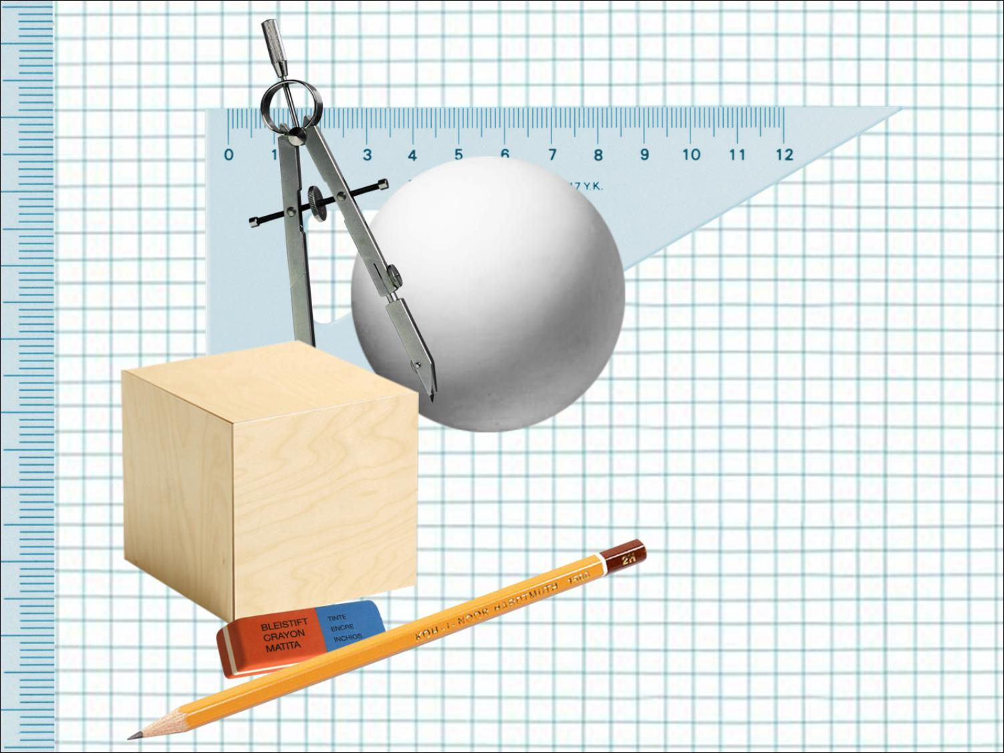
Анализ мониторинга по геометрии,
8 класс
Эммаусский образовательный округ, декабрь, 2016 г.
Виноградова Е.Н., заместитель директора по НМР МОУ «Эмаусская СОШ»

Slide 2
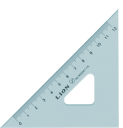
Всего обучающихся в 8 классах – 120
Выполняли работу - 101

Slide 3
МОУ «Бурашевская СОШ»
Выполняли работу – 15 из 18
КЗ – 60%

Slide 4
МОУ «Верхневолжская СОШ»
Выполняли работу – 19 из 22 КЗ – 53%

Slide 5
МОУ «Езвинская СОШ»
Выполняли работу – 6 из 6 КЗ – 33%

Slide 6
МОУ «Квакшинская СОШ»
Выполняли работу – 13 из 15 КЗ – 38%

Slide 7
МОУ «Пушкинская СОШ»
Выполняли работу – 11 из 12 КЗ – 27%

Slide 8
МОУ «Тургиновская СОШ»
Выполняли работу – 6 из 9 КЗ – 67%

Slide 9
МОУ «Щербининская ООШ»
Выполняли работу – 11 из 15 КЗ – 9%

Slide 10
МОУ «Эммаусская СОШ»
Выполняли работу – 20 из 23 КЗ – 30%

Slide 11
Качество знаний

